Slide 1
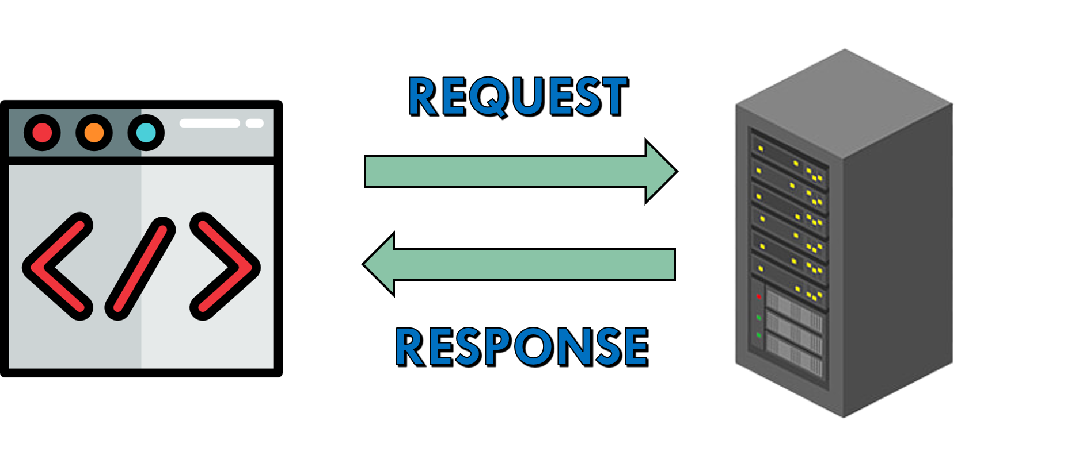
Modelo cliente - servidor

Slide 2



SERVIDOR
CLIENTE
CLIENTE
CLIENTE
CLIENTE

Slide 3

CLI – SER EN LA MISMA PC

Slide 4

Protocolos de Comunicación
HyperText
Transfer
Protocol

Slide 5

Cliente – Servidor en la Web
REQUEST
RESPONSE

